Slide 1
Схемотехника устройств компьютерных систем
Лекция 5. Реализация основных арифметических функций.

Slide 2
Сумматор и его логическая функция. Особенности описания сумматора. Цепи ускоренного переноса. Вычитание. Смена знака. Умножение. Деление. Вычисление трансцендентных функций на базе алгоритма CORDIC. Табличная реализация функций.

Slide 3
Особенности представления чисел
В программировании существуют знаковые и беззнаковые числа
Signed char: -128..+127
Unsigned char: 0..+255
В памяти это одно и то же число, разница заключается в интерпретации

Slide 4
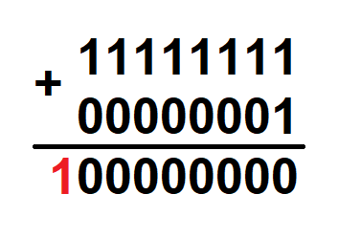
Дополнительная двоичная арифметика
Рассмотрим пример: 0 – 1 = ?
Ответ -1 = 0b11111111
Проверка: -1 + 1 = 0
Границу можно установить в любом месте диапазона, она имеет значение только при интерпретации результата:
0..+255
-128..+127 (обычно используется этот вариант)
-1..+254
…
При последовательных сложениях и вычитаниях результат будет правильным, если он не выходит за пределы диапазона (даже если промежуточный результат пересекает границу знака)

Slide 5

Знаковые числа в двоичном представлении
Знак
Числа с модификатором signed имеют другой формат
Такой формат удобен для умножения и деления, поскольку можно перемножить абсолютные значения, а знак результата получается операцией xor
Для сложения и вычитания формат неудобен
Абсолютное значение
Это число -1

Slide 6
Сумматор
0 + 0 = 00
0 + 1 = 01
1 + 0 = 01
1 + 1 = 10 (1 переносится в следующий разряд)
Реализация на HDL
module top(
input [31:0] a,
input [31:0] b,
output [31:0] c
);
assign c = a + b;
endmodule
Из таблицы истинности видно, что нужны вентили xor и and
Реализация на базе вентилей будет неэффективна. В ПЛИС существуют аппаратные компоненты для сумматоров
(В СБИС по-прежнему следует обращать внимание на реализацию)

Slide 7
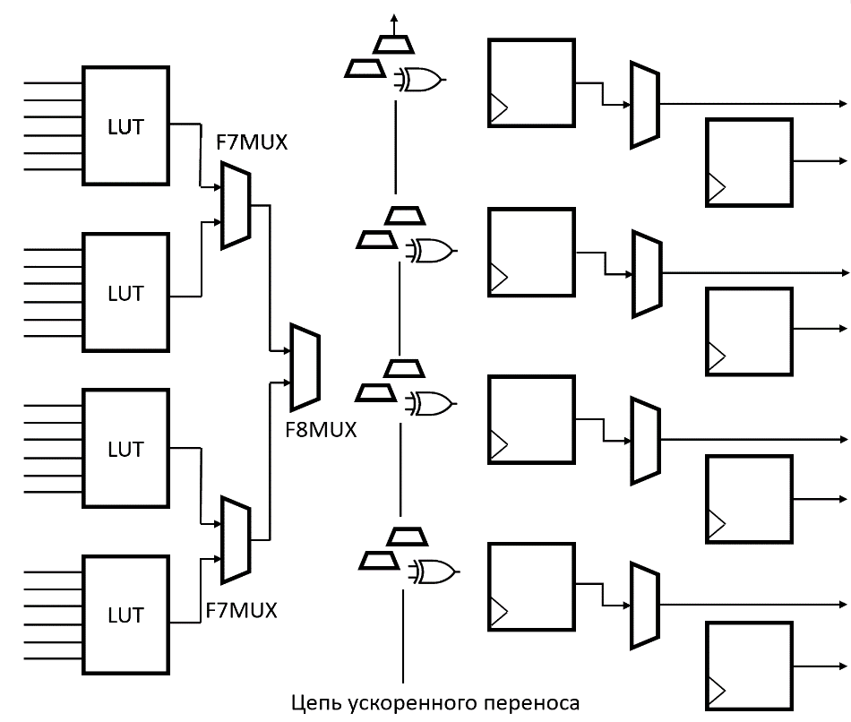
Цепи ускоренного переноса.
Цепь ускоренного переноса (fast carry chain) встроена в ячейки ПЛИС
Цепи применяются автоматически по мере обнаружения знаков + - в HDL

Slide 8
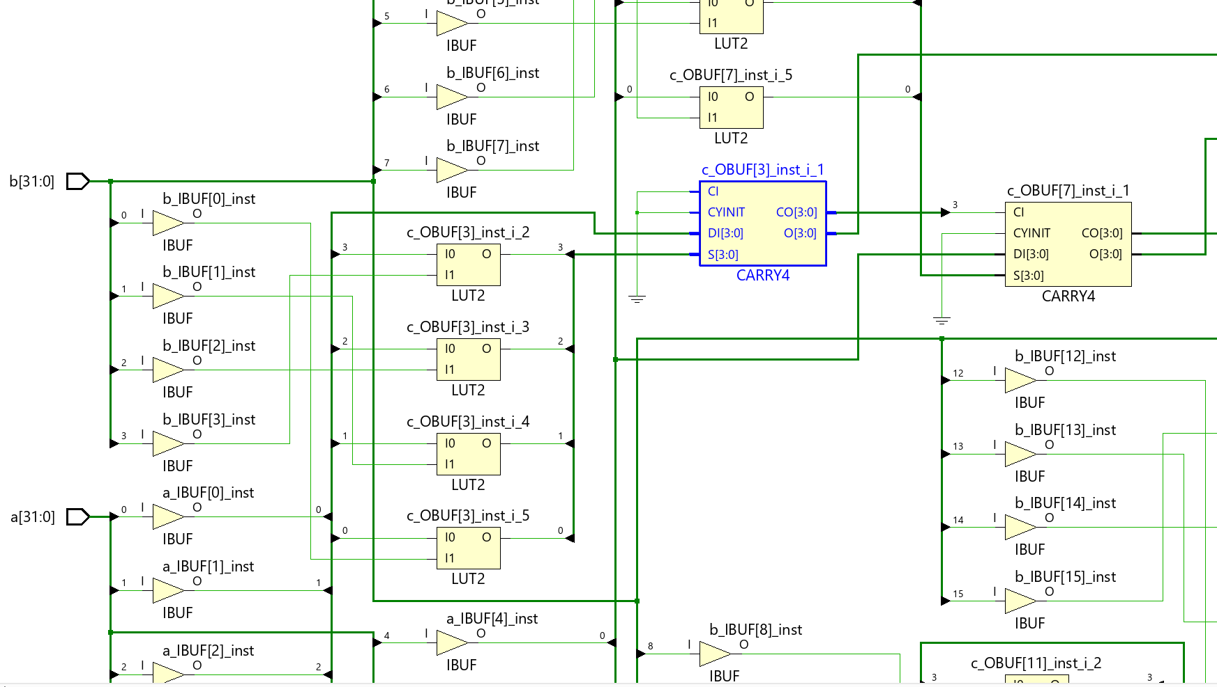
Вид сумматора после синтеза
САПР автоматически использует fast carry chain

Slide 9
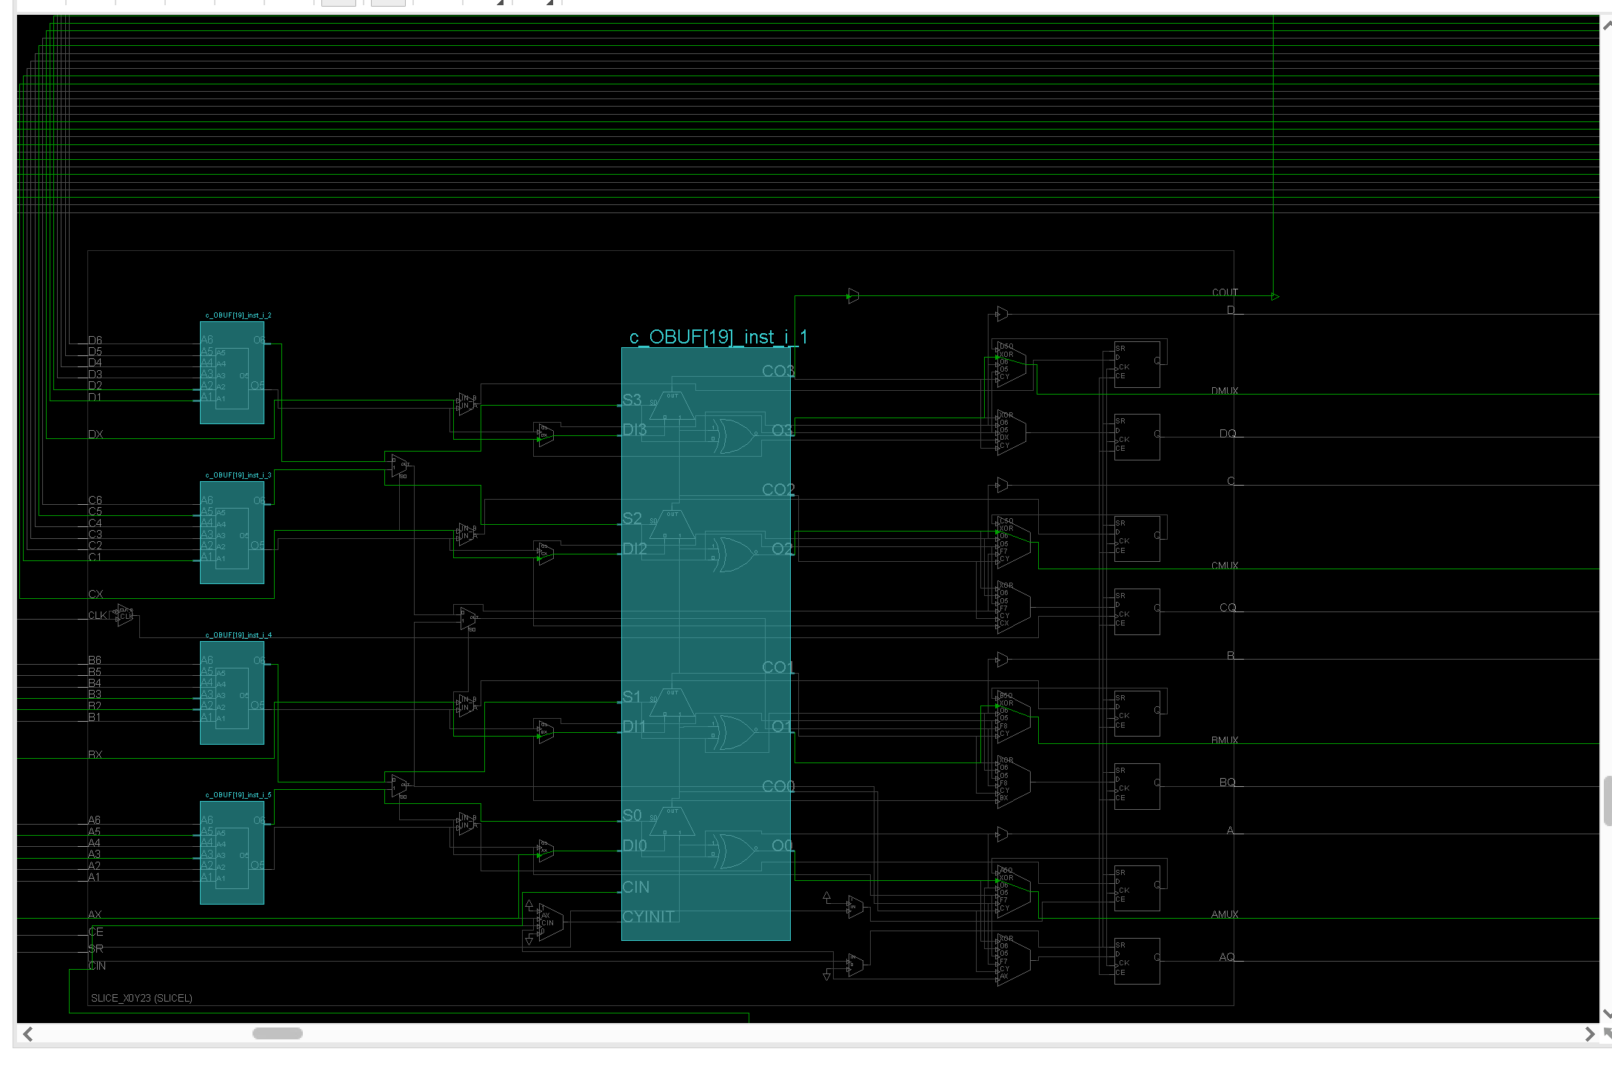
Вид сумматора после трассировки
САПР автоматически использует fast carry chain

Slide 10
Вычитание.
Вычитание также использует цепи ускоренного переноса
Рекомендация аналогичная – использовать выражение вида a – b, рассчитывая на применение цепей ускоренного переноса

Slide 11
Смена знака.
В знаковом представлении для смена знака достаточно сменить старший разряд.
В дополнительной двоичной арифметике:
Инвертируем все разряды
Добавляем 1
Проверка:
11111111 → 00000000 → 00000001
00000001 → 11111110 → 11111111
В ПЛИС операции сложения и вычитания над одинаковыми операндами синтезатор может объединить в один компонент adder/subtractor (проверяется в отчете синтезатора)

Slide 12
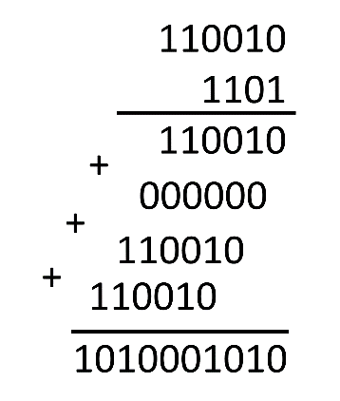
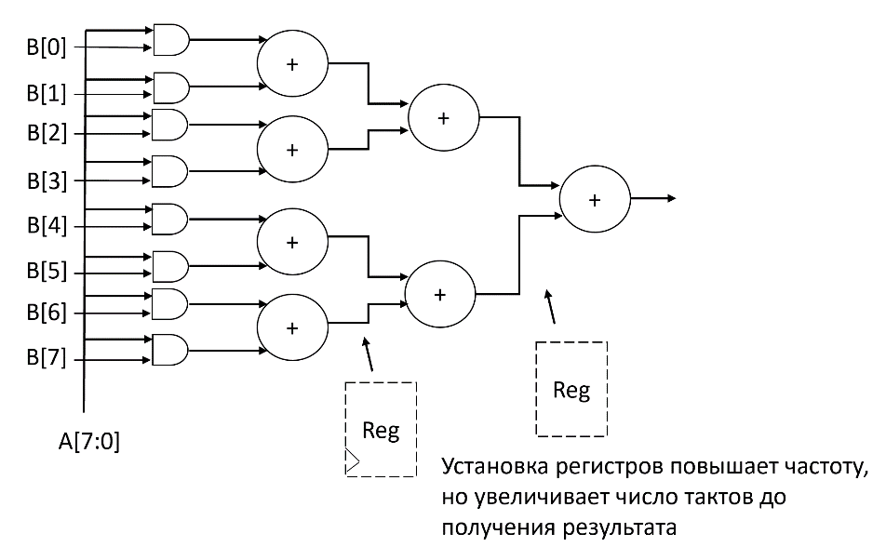
Умножение
Прямая реализация умножения воспроизводит умножение в столбик – сочетания сдвигов и сложений
Промежуточные суммы – результаты умножения на 1 (элемент И)
Образующаяся структура – «дерево сумматоров» (adder tree)
Сложно для оптимальной реализации в СБИС
В ПЛИС – аппаратный компонент DSP48

Slide 13
Умножение.
В некоторых случаях требуется использовать умножение на константу
Result <= a * 4 + a * 2;
Result <= (a shl 2) + (a shl 1);
Реализация сдвигами и сложениями может оказаться более экономной

Slide 14
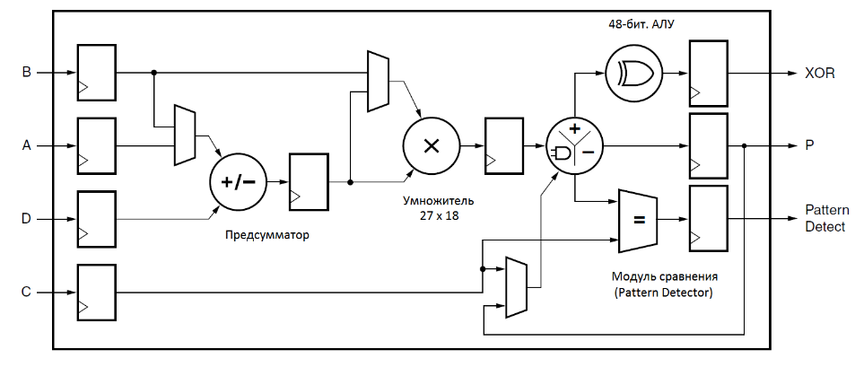
Компонент DSP48 в ПЛИС Xilinx
Умножение
Умножение с накоплением
Применение компонента происходит автоматически, по мере использования оператора умножения
4 – 14288 в разных ПЛИС

Slide 15
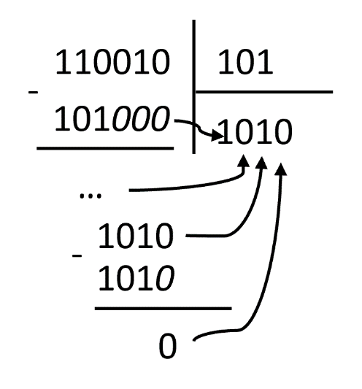
Деление.
Деление в столбик сложно воспроизвести за один такт
Многие процессоры реализуют целочисленное деление по схеме «один бит результата за один такт»
Основа для реализации – последовательные операции «вычитание со сдвигом»
Деление на целые степени двойки реализуется сдвигом

Slide 16
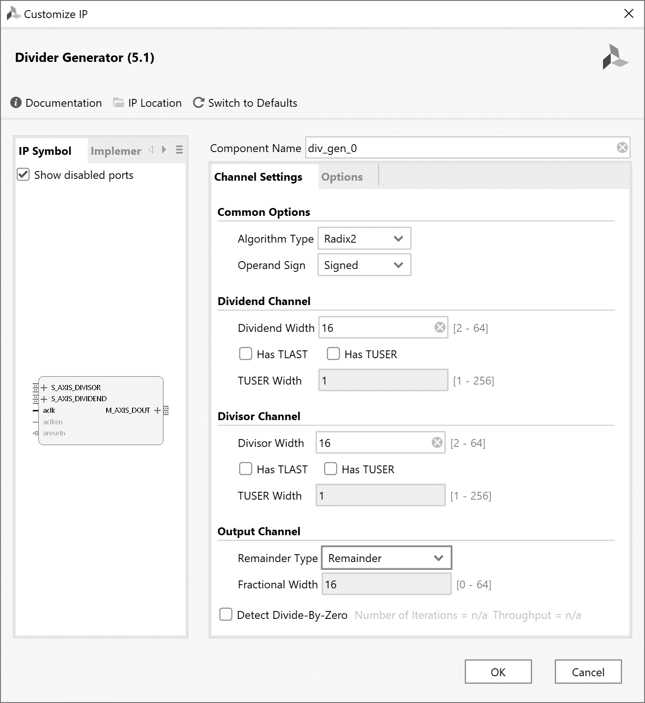
Деление
IP-ядро Divider Generator генерирует HDL-представление для модуля, реализующего деление

Slide 17
Числа с фиксированной точкой
Веса разрядов могут быть не только 1, 2, 4, 8, но и ½, ¼, 1/8 и т.д.
Можно представить положение двоичной точки в определенном месте записи числа и использовать это правило при интерпретации результата
При сложении и вычитании нет никакой разницы с целочисленным представлением
При умножении и делении необходимо учитывать положение точки в результате
0001.0000 * 0001.0000 = 000000001.00000000
Формат записи такого выражения 4.4 * 4.4 = 8.8 – указывается количество разрядов до точки и после точки в операндах и результате

Slide 18
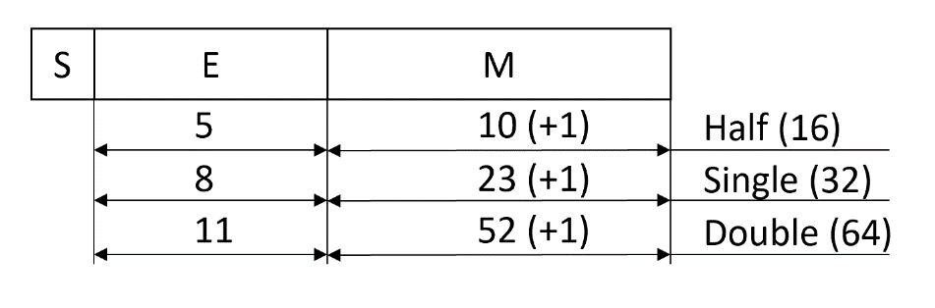
Числа с плавающей точкой
Можно не фиксировать положение точки, а указать, после какого разряда она находится
Значение числа – мантисса (M), количество разрядов после точки – порядок (E, Exponent) M*2E
Экспонента обычно смещена, чтобы можно было передвигать точку влево и вправо. Например, для 8-разрядной экспоненты значение 127 соответствует 2⁰
Может быть разное сочетание мантисс и порядка для одного и того же числа. Например, 1*2¹ или 2 *2⁰. Мантисса должна быть нормализована, т.е. быть в диапазоне 0.5 .. 1
Некоторые форматы чисел с плавающей точкой

Slide 19
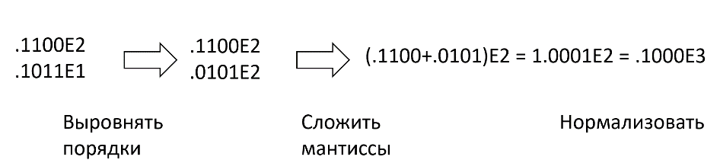
Сложение и вычитание чисел с плавающей точкой
Операция выравнивания порядков называется денормализацией
Сдвигать мантиссу по одному разряду слишком долго, можно применять «устройство барабанного сдвига» (barrel shifter)
Возможны компромиссы – barrel shifter до 4-8-16 разрядов и денормализация за несколько тактов (это предмет оптимизации)
После сложения может потребоваться нормализация

Slide 20
Умножение и деление чисел с плавающей точкой
Умножение
Умножаются мантиссы
Складываются порядки
Знак определяется по xor
Деление
Делятся мантиссы
Вычитаются порядки
Знак определяется по xor
Умножение и деление не требует денормализации, однако мантисса результата может потребовать нормализации

Slide 21
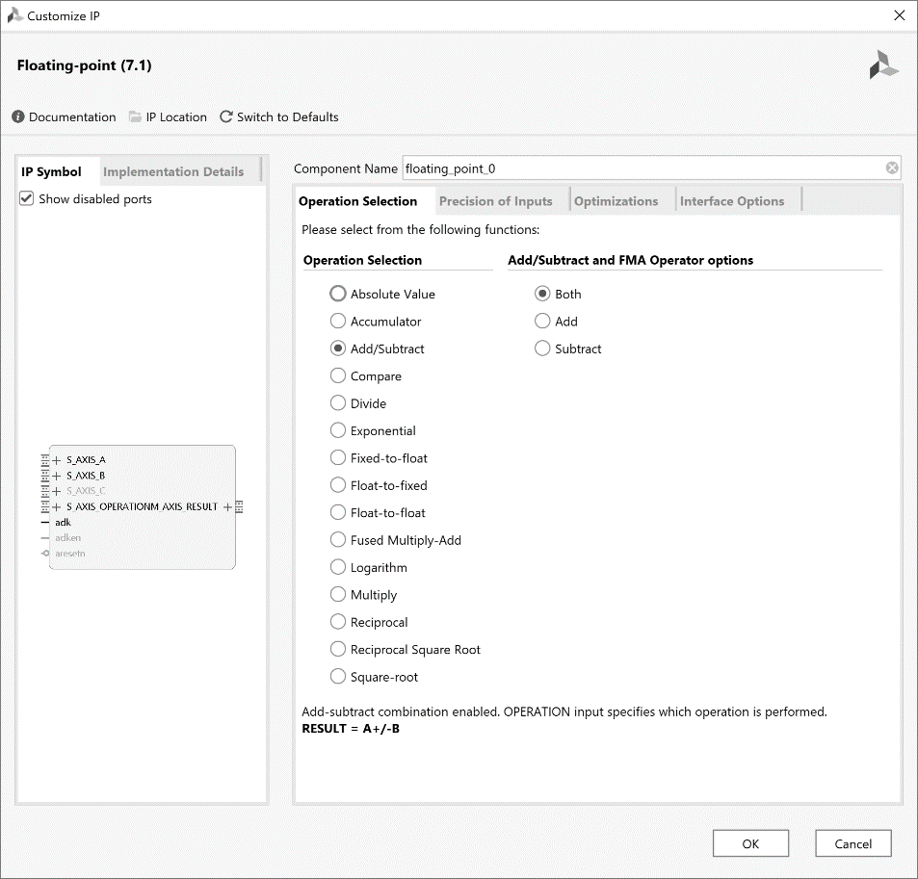
IP-ядро для операций над числами с плавающей точкой
IP-ядро генерирует вычислительные модули для выполнения различных операций
Как правило, модули выполняют операции за несколько тактов (увеличение количества тактов также увеличивает тактовую частоту)

Slide 22


Целые числа, числа с фиксированной точкой или числа с плавающей точкой?
Пример: энергия
Постоянная Планка 6,626 ⋅10⁻³⁴
Частота … 10¹⁴ (или больше)
50 десятичных порядков – приблизительно 170 двоичных разрядов
Для таких вычислений нецелесообразно выбирать «квант» и представлять все данные в виде этих квантов
Многие физические процессы требуют для расчетов плавающую точку. Смысл требования – адекватное представление чисел с сильно отличающимся порядком.
Если динамический диапазон (т.е. Xmax/Xmin) относительно невелик, целесообразно использовать целочисленный формат или формат с фиксированной точкой
Можно также принять единицу измерения в виде небольшого числа (например, 0,001) и вести расчеты в этих единицах с целочисленными данными
Цифровая обработка сигналов часто использует целочисленное представление (блоки DSP)
Одна из тенденций – целочисленные данные с АЦП и коэффициенты фильтров в формате с плавающей точкой

Slide 23
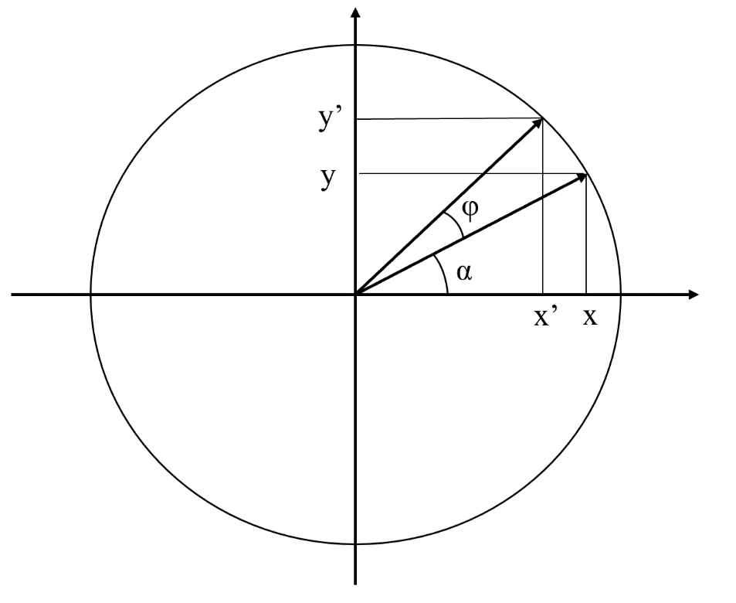
CORDIC
x’ = cos(α + φ) = cos α ∙ cos φ – sin α ∙ sin φ
y’ = sin(α + φ) = sin α ∙ cos φ + cos α ∙ sin φ
Вынесем за скобку cos φ:
x’ = cos φ (x ∙ 1 – y ∙ tg φ)
y’ = cos φ (y ∙ 1 + x ∙ tg φ)
Последовательные повороты на углы, где tg φ = 2^n (1/2, ¼, 1/8…) приведут к тому, что x, y будут соответствовать cos φ, sin φ
Потребуется коррекция, поскольку при каждом повороте за скобку выносился множитель cos φ_{i} (коррекция однократная и может быть учтена заранее, выбором вектора большей длины)

Slide 24
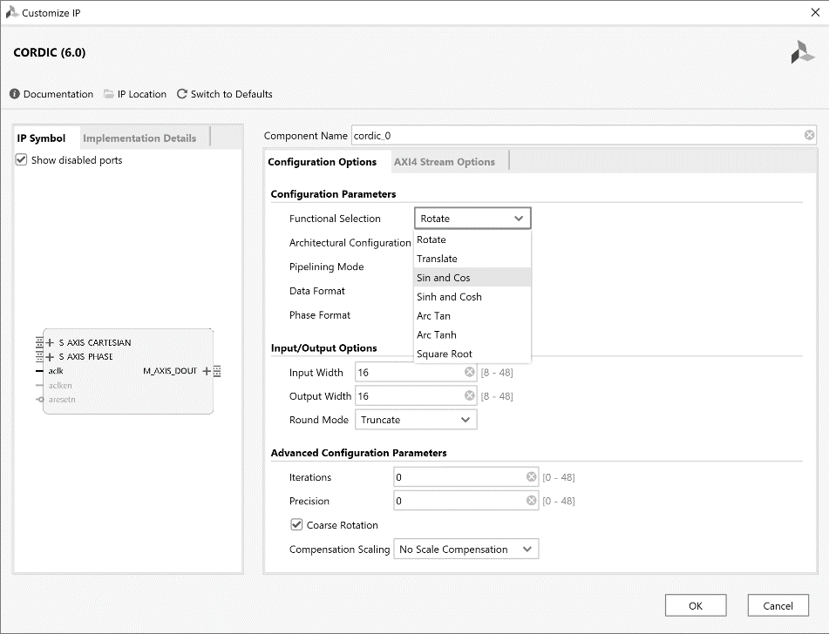
IP-ядро CORDIC
IP-ядро позволяет создавать генераторы для различных вариантов трансцендентных функций
Вычисления по принципу «один бит за один такт»
Возможен конвейерный или последовательный режим
Ядро занимает относительно много места в ПЛИС (3600/700 ячеек в конвейерном/последовательном режиме для 32-разрядных данных)

Slide 25
Варианты использования CORDIC
sinh x = (e^{x} – e^{–x}) / 2
cosh x = (e^{x} + e^{–x}) / 2
Сложив левые и правые части этих уравнений, получаем:
sinh x + cosh x = e^{x}
cosh x – sinh x = e^{–x}
Аргумент такой функции ограничен, поскольку конец вектора должен двигаться по гиперболической кривой x² – y² = 1.

Slide 26
Табличная реализация функций.
Функция может быть представлена:
Выражением
Графиком
Таблицей
Графическое представление в цифровой электронике весьма сомнительно
Если разрядность аргумента невелика, таблица может быть наилучшим вариантом
100! = 9,3326e+157, потребует 100 циклов и умножителя с разрядностью >530 бит
Альтернатива - таблица на 100 значений факториала
Перемножение 4-разрядных чисел дает 2^8 = 256 вариантов сочетаний операндов, вычисление может быть заменено таблицей

Slide 27
Вычисление функций sin, cos
sin(α + β) = sin α ∙ cos β + cos α ∙ sin β
cos(α + β) = cos α ∙ cos β – sin α ∙ sin β
Если задать таблицу «грубых» значений (0..90 с шагом в 1 градус) и таблицу «точных» значений (0..1 с шагом… ? ), то можно разложить любой угол на сумму «грубого» и «точного»

Slide 28
Что делать?...
Сумматоры и вычитатели синтезируются автоматически
C <= a + b;
C <= a – b (проверяем, что применены fast carry chain в ПЛИС)
Умножение – это аппаратный компонент в ПЛИС
C <= a * b;
Sum <= Sum + K * x; (проверяем, что применены блоки DSP)
Деление – IP-ядро, несколько тактов
Плавающая точка – IP-ядро, несколько тактов
Sin/cos, sinh/cosh – IP-ядро (CORDIC), несколько тактов
Иногда вычисление можно заменить таблицей (признак – небольшая разрядность аргумента)

